Slide 1
EM ÔN LẠI NHỮNG GÌ ĐÃ HỌC (Tiết 2)

Slide 2
Thứ tư
Thứ tư

Slide 3
85
-
35
50
50

Slide 5
Củng cố

Slide 6
Dặn dò

Slide 7
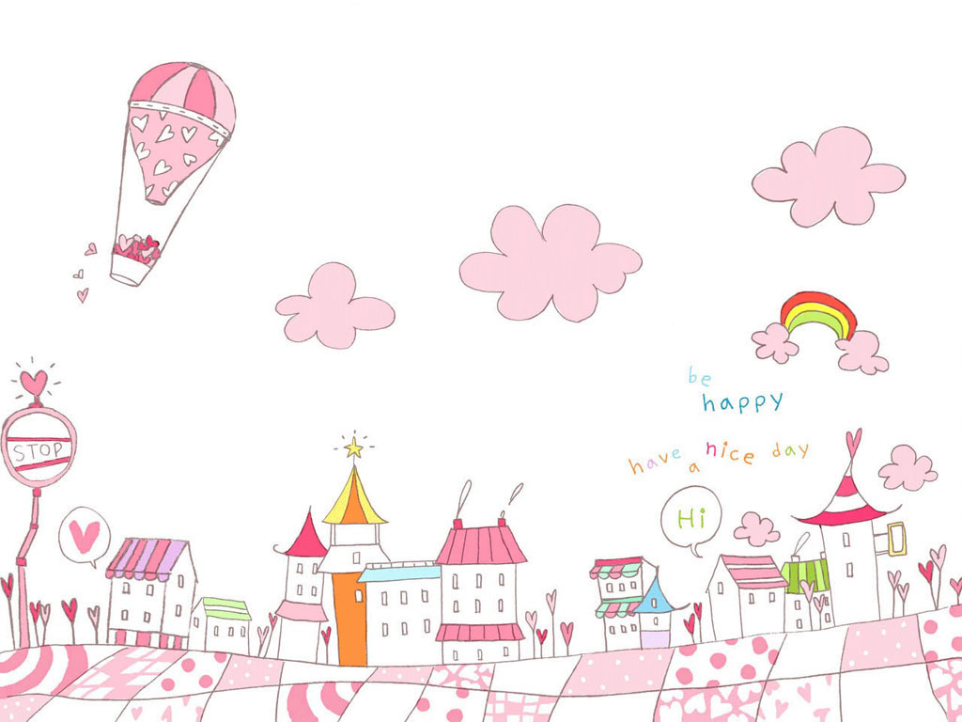
Tạm biệt!
Hẹn gặp lại!

